Slide 1

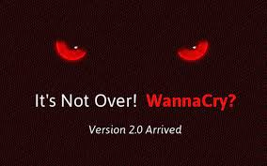
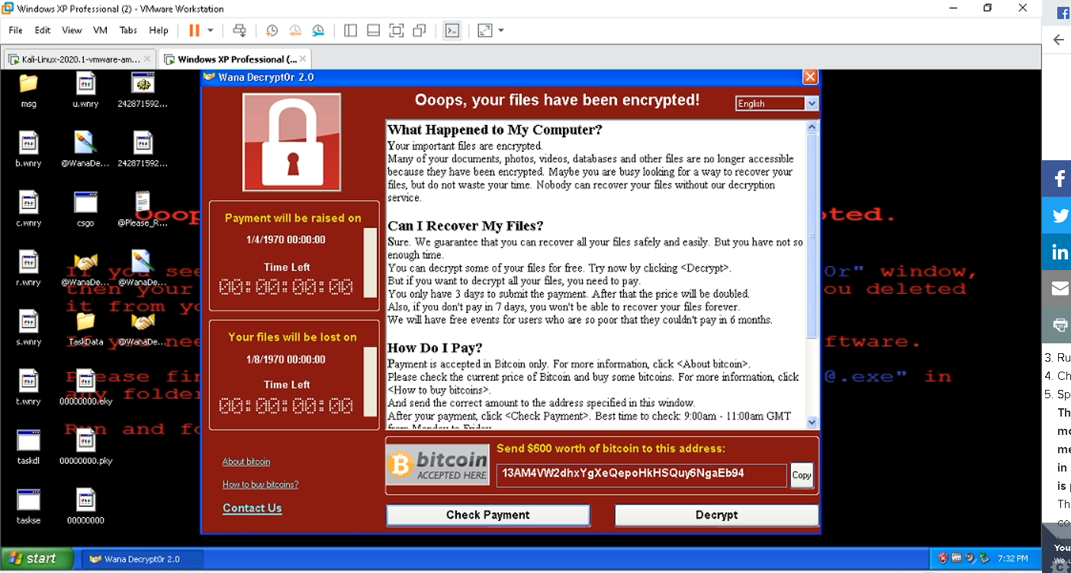

Year
2019/2020
Graduation
Computer Networks and Systems Engineering
Subject
Communications encryption and security
Students
José Antunes,João Dantas
Supervision
Pedro Pinto, Pedro Carneiro
WannaCry, The worm that never die
INTRODUCTION
RESULTS
Como o nome sugere, ransomware é um software malicioso que criptografa arquivos e exige um pagamento (resgate) para descriptografá-los. O WannaCry continua sendo uma das variedades mais conhecidas de ransomware em atividade.
O WannaCry espalhou-se usando a vulnerabilidade do Windows conhecida como MS17-010, que os cibercriminosos aproveitaram usando o exploit EternalBlue.
Então como sabemos, o Wannacry quando é executado, pode vir a causar danos irreversíveis, ou seja, quando executado todos os dados do dispositivo são encriptados e a vítima tem um certo tempo para pagar, se não pagar todos os ficheiros serão eliminados. Caso a vítima pague, será-lhe dado um key para conseguir desencriptar os dados.
Neste nosso miniprojeto foi isso que tentamos fazer e com sucesso, instalamos uma maquina virtual, com o Windows XP e realizamos o ataque. Bastou apenas executar o ficheiro na maquina virtual e BOOM… Em poucos segundos tínhamos tudo encriptado, com uma data limite de pagamento.
WORK
O nosso objetivo neste Mini-Projeto foi replicar o ataque fazendo o download deste mesmo a partir de um repositório disponível On-Line (Apache 2).
A vítima trata-se de uma máquina virtual previamente instalada com Windows XP onde o meio de transferência do Ransomware foi via imagem, ou seja quando a vítima abrisse imagem, a imagem era executada em primeiro lugar vindo em Segundo o executável, encriptando todos os seus ficheiros.
Para que isto funcione é necessário que a firewall esteja desativada ou que no limite nós, pen-testers consigamos contornar tods os IDS o que obriga o melhoramento do código, uma nova forma de atacar,
uma diferente maneira de pensar.
CONCLUSIONS
O ataque do Wannacry ocorreu devido a sistemas desatualizados e a uma política de segurança fraca. Nos 4 princípios da segurança, o Wannacry em termos de Confidencialidade, instala uma backdoor para eliminar dados das maquinas afetadas; em termos de Integridade, o malware encripta os dados, mas não os altera; em termos de Disponibilidade, as organizações e os particulares que foram afetados perderam o acesso aos arquivos encriptados, pois, a sua recuperação é incerta mesmo apôs o pagamento.
Por fim, foram as repostas rápidas e um pensamento lógico das empresas de segurança que salvaram o mundo.
REFERENCES & LINKS
Pedro Pinto, António Pinto, and Manuel Ricardo. (2015). Cross-layer Admission Control Mechanism to Enhance the Support of Real-time Applications. In IEEE Sensors Journal, vol. 15, no. 12, pp. 6945-6953, Dec. 2015. doi.org/10.1109/JSEN.2015. IF=2.512. Link
https://www.youtube.com/watch?v=KTkm33xmnFY&t=302s
https://www.youtube.com/watch?v=WwViRoTx7eMREF 5

